Slide 1
A singularidade da Bíblia
LIÇÃO 01
VERSO PARA MEMORIZAR: “Isto é bom e aceitável diante de Deus, nosso Salvador, o qual deseja que todos os homens sejam salvos e cheguem ao pleno conhecimento da verdade" (1Tm 2:3,4).
01
LEITURAS DA SEMANA: Tg 5:19,20; Lc 15:6; Sf 3:17; Jo 7:37, 38; Um 2:3,4; 2Co 5:14,15
design Neemias Lima

Slide 2
Sábado
INTRODUÇÃO
O grande desejo de Deus é que todas as pessoas em todos os lugares respondam ao Seu amor, aceitem Sua graça, sejam transformadas por Seu Espírito e salvas para Seu reino. Seu maior interesse é a nossa salvação. Seu amor é ilimitado. Sua misericórdia é incomensurável. Sua compaixão é infindável. Seu perdão é inesgotável. Seu poder é infinito. Diferentemente dos deuses pagãos, que exigiam sacrifícios, nosso Deus fez o sacrifício supremo. Não importa quanto desejemos ser salvos, o desejo de Deus por salvar-nos é maior. “Isto é bom e aceitável diante de Deus, nosso Salvador, o qual deseja que todos os homens sejam salvos e cheguem ao pleno conhecimento da verdade” (l Tm 2:3, 4). O desejo do coração divino é a sua salvação e a minha.
LIÇÃO 01
LEITURAS DA SEMANA: Tg 5:19,20; Lc 15:6; Sf 3:17; Jo 7:37, 38; Um 2:3,4; 2Co 5:14,15

Slide 3
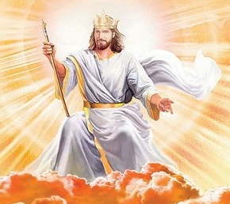
Domingo
Oferecendo oportunidades de salvação
PERGUNTAS:
LIÇÃO 01
1. Leia Lucas 19:10 e Tiago 5:19,20.0 que o evangelho de Lucas ensina sobre o propósito de Cristo ao vir à Terra? Como podemos cooperar com o Senhor em Sua obra de salvar os perdidos?
Não testemunhamos apenas para dar às pessoas sua única chance de salvação. Testemunhamos para dar-lhes sua melhor chance. Qual é a nossa função no plano divino para redimir a humanidade? Quantas pessoas ouviram o evangelho de nossos lábios?
LEITURAS DA SEMANA: Tg 5:19,20; Lc 15:6; Sf 3:17; Jo 7:37, 38; Um 2:3,4; 2Co 5:14,15

Slide 4
Domingo
Oferecendo oportunidades de salvação
COMENTÁRIOS:
LIÇÃO 01
- De acordo com Tiago, “aquele que converte o pecador do seu caminho errado salvará da morte a alma dele e cobrirá multidão de pecados” (Tg 5:20). Em Romanos 1 e 2, tanto os gentios que viram a revelação de Deus na natureza quanto os judeus que receberam a revelação profética de Deus nas Escrituras estão perdidos sem Cristo. Em Romanos 3-5, o apóstolo Paulo revelou que a salvação vem pela graça, unicamente por meio da fé. Em Romanos 6-8, ele descreveu como a graça, que justifica cada cristão, também santifica. Em Romanos 10, ele declarou que “todo aquele que invocar o nome do Senhor será salvo” (Rm 10:13) e depois ressaltou que ninguém pode invocar se não crer; e ninguém pode crer se não ouvir, e não pode ouvir a menos que alguém lhe diga. Portanto, somos os elos de Deus no plano da salvação para alcançar os perdidos com a glória do evangelho.
LEITURAS DA SEMANA: Tg 5:19,20; Lc 15:6; Sf 3:17; Jo 7:37, 38; Um 2:3,4; 2Co 5:14,15

Slide 5
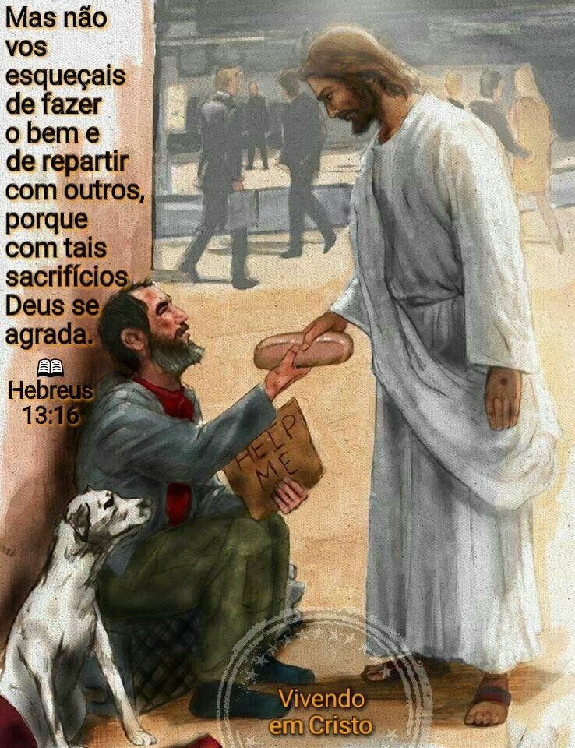
Segunda
O que agrada a Jesus?
PERGUNTAS:
LIÇÃO 01
2. Leia Lucas 15:6,7,9,10 e 22-24,32. Como essas histórias terminam e o que esses finais revelam sobre Deus? Assinale a alternativa correta:
A. ( ) Com celebração e regozijo, pois Deus Se alegra com um pecador arrependido.
B. ( ) Com indiferença, pois Deus Se alegra somente com as boas obras dos justos.
3. Leia Sofonias 3:17. Qual é a resposta de nosso Senhor quando aceitamos Sua graça salvadora?
Imagine que, como resultado de seu testemunho, homens ou mulheres, meninos ou meninas aceitam Jesus como Salvador pessoal. O que pode ser mais recompensador, mais gratificante, do que saber que seu testemunho traz alegria ao coração de Deus neste mundo de tristeza?
LEITURAS DA SEMANA: Tg 5:19,20; Lc 15:6; Sf 3:17; Jo 7:37, 38; Um 2:3,4; 2Co 5:14,15

Slide 6
Segunda
O que agrada a Jesus?
COMENTÁRIOS:
LIÇÃO 01
- Andei pelas ruas das cidades mais movimentadas do mundo e chorei com os sem-teto e os necessitados. Meu coração se entristece por mulheres abusadas e crianças assustadas vendidas como escravas sexuais. Testemunhei a destruição causada pela guerra, os efeitos devastadores de desastres naturais e a dolorosa agonia de doenças mortais e debilitantes.
- Todo o Céu se alegra quando os perdidos são encontrados. Neste mundo cheio de doenças, desastres e morte, podemos trazer alegria ao coração de Deus ao compartilharmos as boas-novas da salvação. Uma das maiores motivações para levar o amor de Cristo é saber que testemunhar traz alegria ao Senhor. Toda vez que revelamos Sua graça, o Céu entoa cânticos de louvor.
LEITURAS DA SEMANA: Tg 5:19,20; Lc 15:6; Sf 3:17; Jo 7:37, 38; Um 2:3,4; 2Co 5:14,15

Slide 7
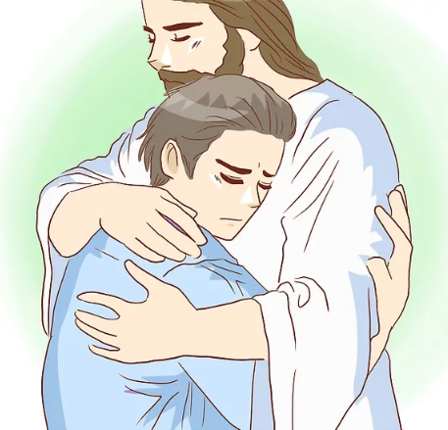
Terça
Crescendo por meio da doação
PERGUNTAS:
LIÇÃO 01
4. Leia João 7:37, 38 e Lucas 6:38. Em contraste com a experiência do Mar Morto, quando os cristãos recebem as correntes refrescantes da água viva de Cristo, qual é o resultado natural?
Quais têm sido suas experiências em testemunhar para os outros, orar com os outros e ministrar às necessidades de outras pessoas? Como essas experiências têm impactado sua fé e sua caminhada com o Senhor?
LEITURAS DA SEMANA: Tg 5:19,20; Lc 15:6; Sf 3:17; Jo 7:37, 38; Um 2:3,4; 2Co 5:14,15

Slide 8
Terça
Crescendo por meio da doação
COMENTÁRIOS:
LIÇÃO 01
- Na vida cristã, se a graça de Deus que atua em nossa vida não fluir para os outros, ficaremos estagnados e quase sem vida, como o Mar Morto. Não é assim que devemos viver.
- “Os que desejam ser vencedores precisam negar a si mesmos; e a única coisa que efetuará essa grandiosa obra é interessar-se vivamente pela salvação dos outros” (Ellen G. White, Fundamentos da Educação Cristã, p. 207).
- Crescemos ao compartilharmos o que Cristo fez em nossa vida. Considerando tudo o que recebemos em Cristo, o que, senão o egoísmo mais abjeto, poderia nos impedir de compartilhar o que nos foi dado? Entretanto, se deixarmos de compartilhar nossa fé, nossa vida espiritual se tornará tão estagnada quanto o Mar Morto.
LEITURAS DA SEMANA: Tg 5:19,20; Lc 15:6; Sf 3:17; Jo 7:37, 38; Um 2:3,4; 2Co 5:14,15

Slide 9
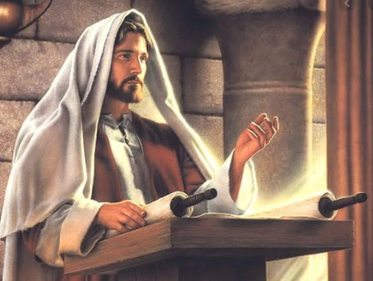
Quarta
Fidelidade ao mandamento de Cristo
PERGUNTAS:
LIÇÃO 01
5. Leia 1 Timóteo 2:3,4 e 2 Pedro 3:9.0 que essas passagens revelam sobre o coração de Deus? Qual é a sua prioridade?
6. Leia Atos 13:47 e compare com Isaías 49:6. A quem essa passagem se aplicava inicialmente? Como o apóstolo Paulo a usou?
Quais são os perigos para a igreja, quando ela se torna tão concentrada em seu interior a ponto de se esquecer do seu propósito missionário?
LEITURAS DA SEMANA: Tg 5:19,20; Lc 15:6; Sf 3:17; Jo 7:37, 38; Um 2:3,4; 2Co 5:14,15

Slide 10
Quarta
Fidelidade ao mandamento de Cristo
COMENTÁRIOS:
LIÇÃO 01
- Deus é apaixonado pela salvação das pessoas. Não há nada mais importante para Ele. É Seu desejo sincero que “todos” sejam salvos e “cheguem ao pleno conhecimento da verdade” (lTm 2:4), “não querendo que nenhum pereça, senão que todos cheguem ao arrependimento” (2Pe 3:9). A respeito dessa passagem, o Comentário Bíblico Adventista do Sétimo Dia indica que a palavra grega usada para “querer” é houlomai, que expressa “a inclinação da mente, como ‘querer’ e ‘desejar’”.
- Há ocasiões em que uma profecia do Antigo Testamento tem mais de uma aplicação. Aqui o apóstolo Paulo tomou uma profecia que se referia primeiramente a Israel e profeticamente ao Messias (veja Is 41:8; Is 49:6; Lc 2:32) e a aplicou à igreja do Novo Testamento. Se a igreja negligenciar ou minimizar o mandamento de Cristo, ela falha no propósito de sua existência e perde seu chamado profético ao mundo.
LEITURAS DA SEMANA: Tg 5:19,20; Lc 15:6; Sf 3:17; Jo 7:37, 38; Um 2:3,4; 2Co 5:14,15

Slide 11
Quinta
Motivados pelo amor
PERGUNTAS:
LIÇÃO 01
7. Leia 2 Coríntios 5:14,15,18-20.0 que motivou Paulo a experimentar provações, tribulações e dificuldades por causa do evangelho? Essa mesma motivação nos inspira a servir a Cristo? Assinale a alternativa correta:
A. ( ) O desejo de se tornar um famoso fariseu. Devemos buscar fama e sucesso.
B. ( ) O amor deve ser o motivo principal de nosso serviço a Cristo e aos outros.
LEITURAS DA SEMANA: Tg 5:19,20; Lc 15:6; Sf 3:17; Jo 7:37, 38; Um 2:3,4; 2Co 5:14,15

Slide 12
Quinta
Motivados pelo amor
COMENTÁRIOS:
LIÇÃO 01
- Ao mesmo tempo, testemunhar é também um dos meios de Deus para nos fazer crescer espiritualmente. Não compartilhar o que Cristo fez por nós e não ministrar aos outros sufoca a verdadeira vida espiritual. O apóstolo Paulo foi motivado pelo amor. Por amor, somos capazes de fazer certas coisas que não faríamos por nenhuma outra razão. Quando ele declarou que “o amor de Cristo nos constrange”, apresentou uma verdade eterna. “O amor deve residir no coração. O cristão verdadeiro age pelo profundo amor ao Mestre. Do amor a Cristo brota o interesse abnegado por seus irmãos” (Ellen G. White, O Lar Adventista, p. 425).
- Quando reconhecemos verdadeiramente o imenso sacrifício que Cristo fez por nós, somos dominados por Seu amor e compelidos a compartilhar o que Ele fez por nós.
LEITURAS DA SEMANA: Tg 5:19,20; Lc 15:6; Sf 3:17; Jo 7:37, 38; Um 2:3,4; 2Co 5:14,15

Slide 13
Sexta
Estudo adicional
COMENTÁRIOS:
LIÇÃO 01
“A perseguição que sobreveio à igreja de Jerusalém resultou em grande impulso para a pregação do evangelho. O êxito havia acompanhado o ministério da Palavra nesse lugar, e havia o perigo de que os discípulos se demorassem ali por muito tempo, despreocupados com relação à tarefa que haviam recebido do Salvador: ir a todo o mundo. Esquecendo-se de que a melhor maneira de se obter força para resistir ao mal é o trabalho árduo, começaram a pensar que o mais importante seria proteger a igreja de Jerusalém dos ataques do inimigo. Em vez de instruir os novos conversos para levar o evangelho aos que ainda não o conheciam, corriam o risco de tomar um caminho que os levaria a se sentirem satisfeitos com o que já havia sido alcançado” (Atos dos Apóstolos, p. 105).
LEITURAS DA SEMANA: Tg 5:19,20; Lc 15:6; Sf 3:17; Jo 7:37, 38; Um 2:3,4; 2Co 5:14,15

Slide 14
Sexta
Estudo adicional
PERGUNTAS:
LIÇÃO 01
1. Observe atentamente a citação de Ellen G. White acima, especialmente a última frase. Por que essa atitude seria tão terrível e tragicamente equivocada?
2. Por que todos os evangelhos terminam com uma ordem semelhante? (Mt 28:18-20; Mc 16:15,16; Lc 24:46-49; Jo 20:21). O que isso significou para aqueles cristãos do primeiro século e o que deve significar para nós? 3.0 testemunho e o serviço podem se tornar um substituto da espiritualidade genuína? Como podemos tomar cuidado com essa armadilha?
4.0 testemunho e o serviço influenciam seu crescimento espiritual? Você pode ajudar os outros com suas experiências? Como poderia ajudá-los a evitar os erros que você cometeu?
5. Deus ama cada um de nós. Você entende o que isso significa? Talvez essa seja a verdade mais importante do Universo. De que modo ela impacta sua maneira de viver?
LEITURAS DA SEMANA: Tg 5:19,20; Lc 15:6; Sf 3:17; Jo 7:37, 38; Um 2:3,4; 2Co 5:14,15

